Slide 1
Необычные факты о Первой Мировой Войне

Slide 2
Воздушные бои
Понятие « воздушный бой» возникло во время первой мировой войны. Время от времени, пилот выключал двигатель самолета, чтобы бесшумно подлетать к цели. Во время перезапуска, звук двигателя напоминал лай собак.

Slide 3
Ожесточенная война
Почти 2/3 смертей в Первой мировой произошли в битвах. В предыдущих конфликтах большинство смертей были следствием заболеваний.

Slide 4
Россия и ее потери
Вооруженные силы России в Первой мировой насчитывали 12 миллионов солдат, таким образом, это была самая большая армия в этой войне. Более 3/4 были убиты, ранены или пропали без вести.

Slide 5
Немцы в Америке
Во время Первой мировой войны немецкие иммигранты в Америке подвергались всяческим гонениям и уголовно преследовались. Уличные протесты против немцев отличались небывалой до сей поры агрессией: сожжение книг на немецком языке, убийства немецких овчарок и даже убийство американца с немецкими корнями.

Slide 6
Шпионы и ужасы
Маргарет Целле (1876-1917гг.), также известная как Мата Хари, была голландской танцовщицей, которую считали двойным агентом. Хотя она всегда отрицала свою принадлежность к шпионажу, французы казнили ее в 1917.
Французский лейтенант Альфред Жубер перед своей смертью написал в своем дневнике: «Человечество сошло с ума! Нужно быть сумасшедшим для того, чтобы творить такие вещи. Какие сцены ужаса, боли и насилия! Нет слов, чтобы передать мои чувства. Ад не может быть настолько ужасен. Люди сошли с ума!»

Slide 7
«Малыш Вилли»
Маленький Вилли был первым прототипом танка в Первой Мировой Войне. Созданный в 1915 г., он был рассчитан на экипаж из трех человек и мог двигаться со скоростью 4,8 км/час.

Slide 8
Танки
Танки Landship были впервые использованы во время битвы за Flers-Courcelette (1916). В попытке замаскировать их под цистерны для хранения воды, англичане решили дать им такое кодовое имя.

Slide 9
Большая Берта
Большая Берта — 48-тонная гаубица, которая использовалась немцами в Первой мировой войне. Названа в честь жены своего конструктора Густава Круппа. Вес снаряда достигал 930 кг, дальность полета – 15 км. Чтобы привести ее в боевое состояние требовалось 200 человек экипажа и 6 часов. Германия имела 13 этих огромных орудий.

Slide 10
Бассейн Мира
Бассейн мира это озеро глубиной в 12 метров. Оно находится возле города Мессайне в Бельгии. Оно заполняет кратер, образовавшийся в 1917, когда британцы взорвали шахту, наполненную 45 тоннами взрывчатых веществ.

Slide 11
Шум войны
Артиллерийский гром канонады можно было услышать на расстоянии в сотни километров. Все это усиливалось взрывами шахт. В 1917 году взрывы возле хребта Meссайнс в Бельгии можно было услышать в Лондоне, на расстоянии 220 км.

Slide 12
Огнеметы
Немцы были первыми, кто начали использовать огнемёты в Первой мировой войне. Струя пламени могла достигать 40 метров.

Slide 13
Увечья войны
Война изуродовала и оставила инвалидами тысячи солдат. Для исправления повреждений лица врачи прибегали к восстановительной хирургии, а чтобы прикрыть самые страшные уродства, использовались маски. Некоторые солдаты оставались в частных лечебницах всю свою жизнь.

Slide 14
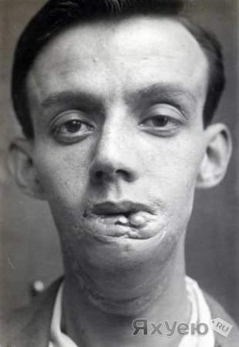
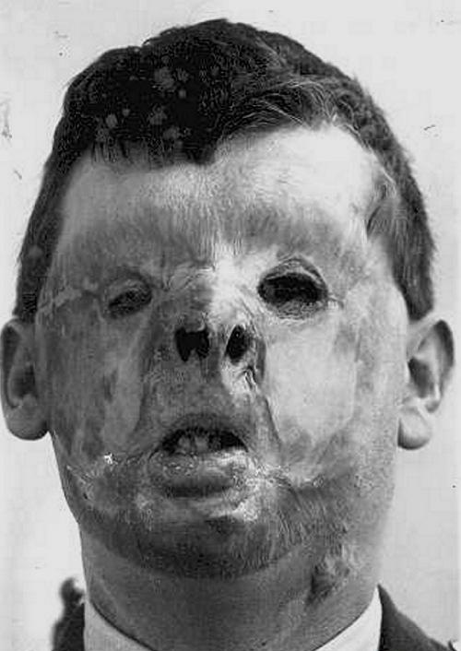

Slide 15
В Рождество 1914 года немецкие и английские солдаты на линии фронта устроили незапланированное перемирие. Они пели рождественские гимны, обменивались присланными из тыла подарками и играли в футбол. В следующие годы войны организовать подобные перемирия уже не получилось.
В обеих мировых войнах американцы использовали в качестве радистов индейцев разных племен. Немцы и японцы, перехватывая радиосообщения, не могли расшифровать их.

Slide 16
В зиму 1916—1917 годов на восточном фронте в районе Литвы и Беларуси голодающие волки сильно увеличились в численности около городов и стоянок армий и начали атаковать небольшие группы солдат. Видя это, командование русской и немецкой армий договорилось о временном перемирии и направило силы на истребление волков. После того, как было убито несколько сотен зверей, и угроза с их стороны миновала, военные действия возобновились.

Slide 17
1 апреля 1915 года в разгар Первой Мировой войны над немецким лагерем появился французский самолет и сбросил огромную бомбу. Солдаты кинулись врассыпную, но взрыва не дождались. Вместо бомбы приземлился большой мяч с надписью "С первым апреля!".
По свидетельству писателя Александра Морица Фрая, служившего в Первую мировую войну в одном полку с Гитлером, будущий фюрер изначально носил довольно пышные усы наподобие усов германского императора Вильгельма II. Однако ему пришлось сбрить их по приказу начальника и оставить характерную "зубную щетку" из-за того, что такие усы мешали правильно надевать противогаз.

Slide 18
Спасибо за внимание! Костюкович О. 11 класс

